Slide 1

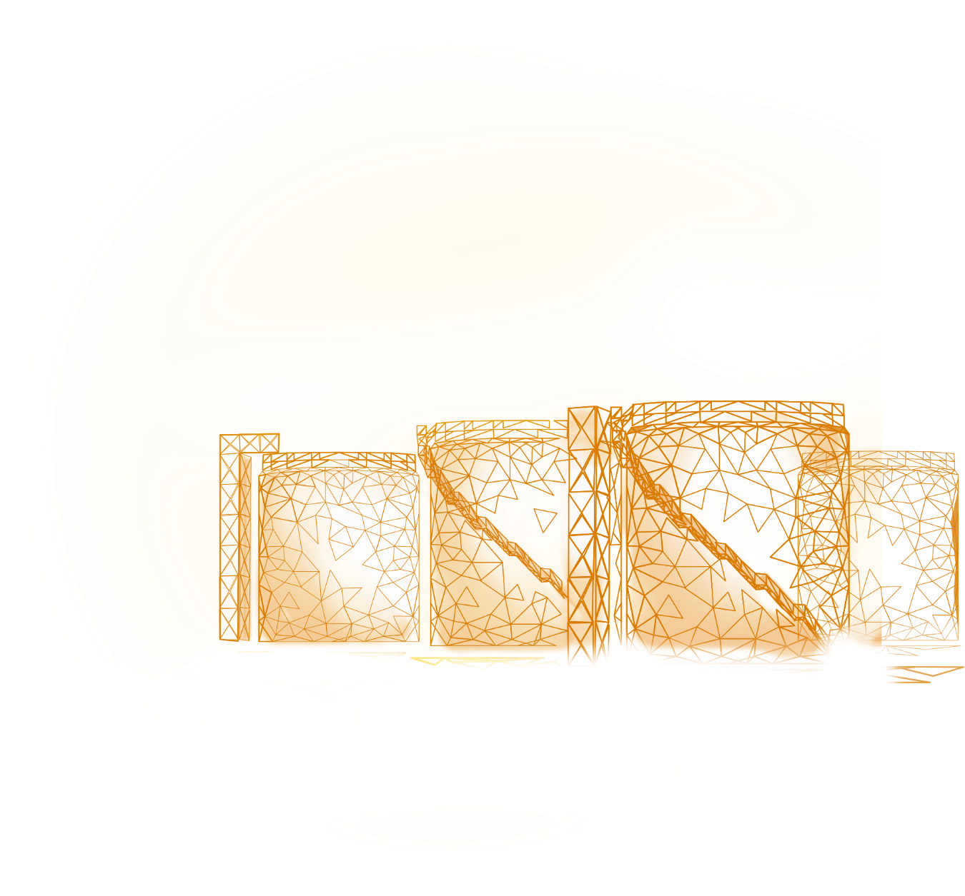
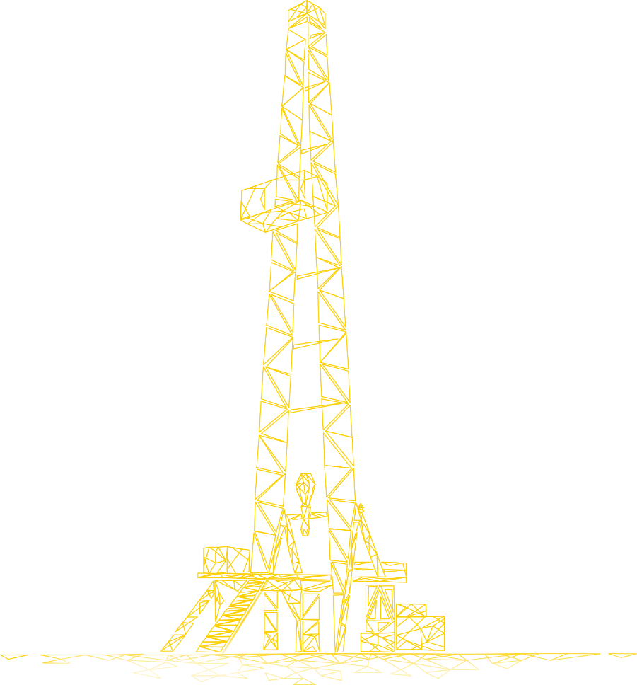

Оптимизация процесса исследований для поиска карьеров общераспространенных полезных ископаемых
ООО «НК «Роснефть-НТЦ»

Slide 2

ОСНОВНЫЕ ПРОБЛЕМЫ ПРИ ПОИСКЕ КАРЬЕРОВ ПЕСКА
В СЕВЕРНЫХ РЕГИОНАХ
ВЫСОКАЯ ПОТРЕБНОСТЬ В ГРУНТАХ ДЛЯ ОТСЫПКИ ОСНОВАНИЙ СООРУЖЕНИЙ
Строительство площадочных промышленных объектов и автодорог на месторождениях ведется на искусственно возводимых насыпных грунтах. Общий потребный объем песка составляет миллионы куб. метров.
Преобладание в разрезе тонкодисперсных (глинистых) грунтов. Слабая изученность территории новых нефтяных месторождений. Ограниченное распространение песков приемлемого качества, доступных для разработки открытым способом.
Высокая стоимость геологоразведочных работ при сплошной разведке методом бурения скважин.
Сезонная ограниченность геологоразведочных работ – запрет на передвижения гусеничной техники вне специально отведенных дорог в летний период для сохранения плодородного слоя в тундре/тайге.
ОГРАНИЧЕННАЯ РАСПРОСТРАНЕННОСТЬ ЗАЛЕЖЕЙ ПЕСКОВ НА БОЛЬШОЙ ПЛОЩАДИ
ВЫСОКАЯ СТОИМОСТЬ И НИЗКАЯ ПРОИЗВОДИТЕЛЬНОСТЬ ГЕОЛОГОРАЗВЕДОЧНЫХ РАБОТ
2

Slide 3
ЦЕЛИ И ЗАДАЧИ ДЛЯ ПОВЫШЕНИЯ ЭФФЕКТИВНОСТИ
ПОИСКА ОБЩЕРАСПРОСТРАНЕННЫХ ПОЛЕЗНЫХ ИСКОПАЕМЫХ (ОПИ)
Предварительное, до буровых геологоразведочных работ, выявление потенциальных залежей песка на территории лицензионных участков месторождений.
Достижение данных целей аэрогеофизическими методами: адаптация технологии электроразведочных аэрометодов для поиска и оконтуривания участков распространения песков, глин и иных ОПИ.
Разработка оборудования, методик выполнения работ и обработки полученных данных на основе имеющегося опыта и технологии поиска залежей рудных полезных ископаемых и углеводородов.
Реализация возможности проведения поисковых работ в теплый период – для обеспечения фронта геологических работ по оценке качества, оконтуриванию и подсчету запасов карьеров ОПИ на выявленных участках.
Снижение стоимости и сроков поиска карьеров ОПИ.
3

Slide 4
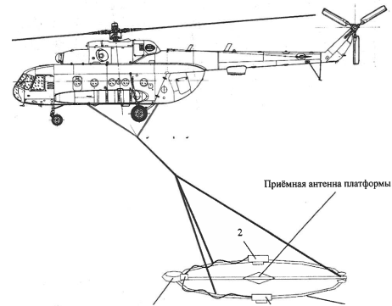
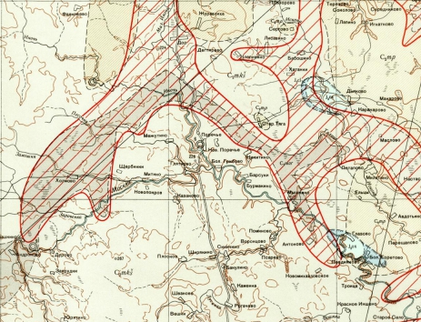
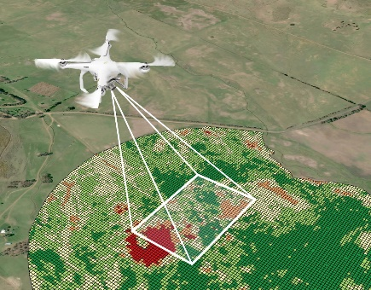
СУТЬ ПРОЕКТА И МЕТОДЫ ЕГО РЕАЛИЗАЦИИ
СОЗДАНИЕ МЕТОДИК
Подготовка задания для потенциальных исполнителей проекта.
Заключение договора на НИОКР с потенциальными исполнителями: ГНПП «Аэрогеофизика» (г.Москва) и/или ЗАО «Аэрогеофизическая Разведка» (г.Новосибирск) и/или ООО «Аэрогеоматика» (г.Краснодар)
Разработка, доработка имеющихся методов геофизических исследований (ЗСБ, электроразведка, гамма-спектрометрия) под цели поиска ОПИ.
Разработка оборудования, методов интерпретации данных (ОКР).
Пробная эксплуатация на известных карьерах и отработка технологии на опытных участках.
Реализация технологии – внедрение в эксплуатацию.
ПРОЕКТИРОВАНИЕ И ПРОИЗВОДСТВО ОБОРУДОВАНИЯ И ПРОГРАММНОГО ОБЕСПЕЧЕНИЯ
ОПЫТНАЯ ЭКСПЛУАТАЦИЯ И ВНЕДРЕНИЕ В ПРОИЗВОДСТВО
4

Slide 5
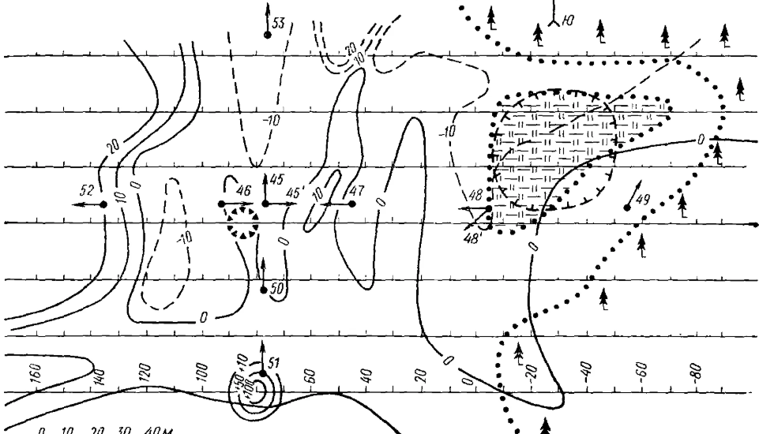
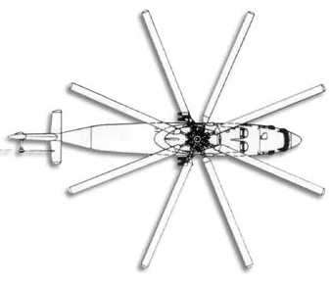
СУТЬ ПРОЕКТА И МЕТОДЫ ЕГО РЕАЛИЗАЦИИ
5

Slide 6

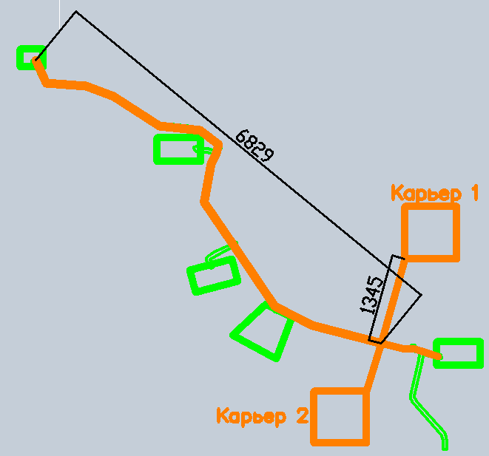
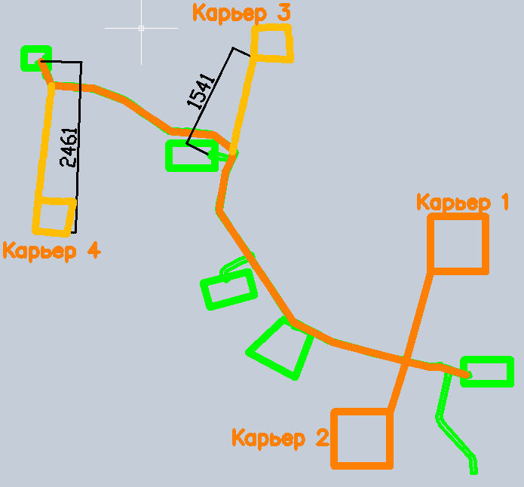
ПРЕДПОЛАГАЕМЫЙ ЭФФЕКТ
Снижение стоимости и сроков поиска карьеров ОПИ:
Экономическая выгода передовыми аэрогеофизическими методами должна составить порядка 45-50% относительно затрат традиционными геологоразведочными методами поиска залежей ОПИ:
Кроме того, предполагается дополнительный экономический эффект во время строительных работ за счет уменьшение дальности возки песка.
Традиционные геологоразведочные методы поиска залежей ОПИ:
меньше карьеров – больше дальность возки.
Передовые аэрогеофизические методы поиска залежей ОПИ:
больше карьеров – меньше дальность возки.
6

Slide 7
ПРЕДЛОЖЕНИЯ ПО РЕАЛИЗАЦИИ
ИНИЦИАЦИЯ НИОКР (ЦИП)
Определение и выбор потенциальных соисполнителей (ГНПП «Аэрогеофизика» и/или ЗАО «Аэрогеофизическая Разведка» и/или ООО «Аэрогеоматика»)).
Выполнение научно-исследовательских и опытно-конструкторских работ по задаче поиска карьеров (разработка методик, оборудования, ПО).
Получение патента на технологию / полезное изобретение.
ПРОВЕДЕНИЕ ОПЫТНО-ПРОМЫШЛЕННЫХ ИСПЫТАНИЙ
(при наличии готовых решений/незначительных доработок)
Демонстрация готового решения на полигоне с известными геологическими условиями.
Выбор полигона с неизвестными геологическими условиями для испытаний и проведение испытаний.
СОЗДАНИЕ ЦЕНТРА КОМПЕТЕНЦИИ
Создание центра компетенции в «НК «Роснефть» (обособленного подразделения) для поиска карьеров ОПИ.
Развитие геофизических методов (наземные, беспилотные) для поиска карьеров ОПИ.
Выполнение комплекса работ по поиску и разведке карьеров ОПИ.
7

Slide 8
ДОПОЛНИТЕЛЬНЫЕ ПЕРСПЕКТИВЫ РАЗВИТИЯ ПРОЕКТА
Применение технологии выявления и оконтуривания залежей песков и иных ОПИ наземными геофизическими методами ЗСБ, электроразведки при нерентабельности аэрометодов.
Дальнейшее снижение временных и финансовых издержек комплексированием дистанционных исследований территорий новых месторождений на предпроектной стадии: совместное проведение воздушного лазерного сканирования поверхности для составления цифровой модели местности, аэрофотосъемки и аэрогеофизического поиска потенциальных залежей песков. Цель – разработка концепций обустройства месторождений в границах лицензионных участков не только с учетом залежей углеводородов, но и с учетом размещения карьеров ОПИ.
8

Slide 9
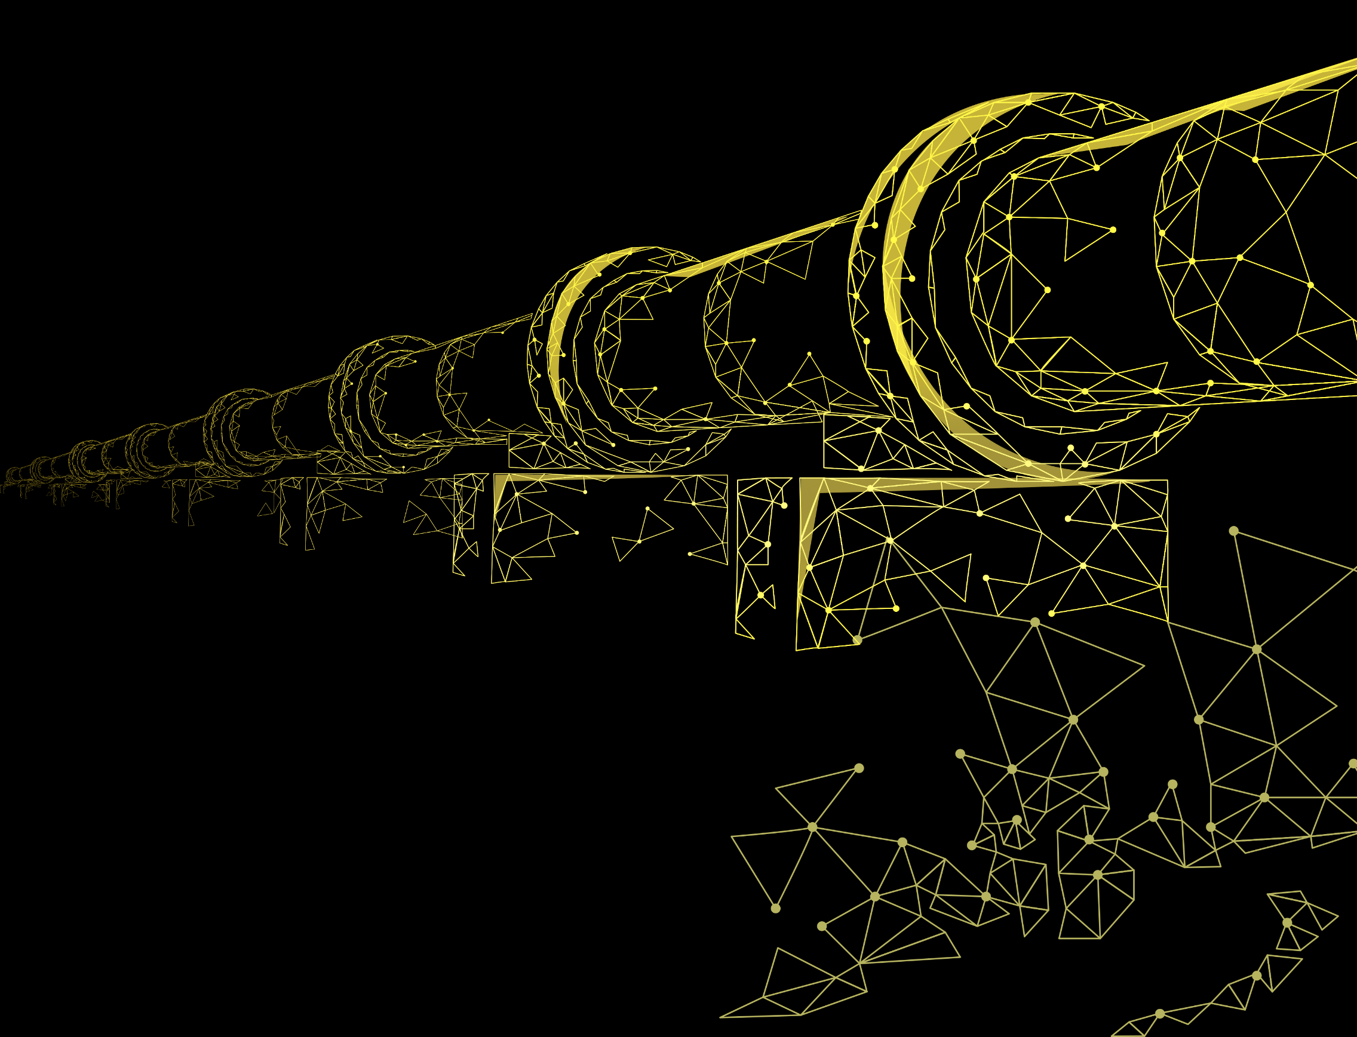

СПАСИБО ЗА ВНИМАНИЕ!

